Slide 1
WP1 - From RFX-mod to RFX-mod2: revamping of the Technological Plants within the NEFERTARI Project
L. Grando^{a,b}, L. Marrelli^{a,b}, S. Peruzzoª, M. Spolaore^{a,b}, D. Abate^{b}, D. Aprile^{b}, P. Barbato^{a,b}, L. Baseggio^{b}, M. Breda^{b}, R. Cavazzana^{b}, P. Cinetto^{b}, N. Ceccato^{b}, L. Cordaro^{b}, S. Dal Bello^{b}, F. Degli Agostini^{a,b}, M. De Nardi^{b}, O. De Pascaleª, M. Fadoneª, M. Fincato^{a,b}, L. Franchin^{b}, E. Girotto^{b}, M. Magagna^{b}, A.Maistrello^{b}, G. Martini^{b}, G. Passalacqua^{b}, N. Pomaro^{a,b}, A. Rizzolo^{b}, F. Rossetto^{a,b}, M. Santi^{b}, F. Santoro^{b}, A. Sartore^{b}, A. Tiso^{b}, M. Tollin^{b}, L.Trevisan^{b}, E. Zampiva^{a,b}, M. Zaupaª, E. Zerbetto^{b}
ªCNR - Istituto per la Scienza e Tecnologia dei Plasmi, Padova, Italy
^{b}Consorzio RFX (CNR, ENEA, INFN, Università di Padova, Acciaierie Venete SpA), Padova, Italy
Notes:
RFX-mod2 è, un esperimento di modifica del precedente RFX-mod avviato nel 2018 con finanziamento POR FESR 2014–2020 della Regione Veneto (progetto MIAIVO).
Grazie ai fondi PNRR del progetto NEFERTARI, RFX-mod2 sarà dotato di un sistema di diagnostiche e di controllo in tempo reale potenziati.
Il significativo aumento dei sensori installati comporterà un numero di segnali circa quattro volte superiore rispetto a RFX-mod.
La nuova infrastruttura RFX-mod2, in fase di rimontaggio al Consorzio RFX, consentirà di ampliare la comprensione della fisica dei plasmi sia nella configurazione RFP che tokamak a bassa corrente. Sotto potete vedere le foto del nuovo vessel e della shell con i cavi dei sensori e le prime tegole montate.
i sensori elettrostatici sono 236 e i segnali 532
Magnetici 1316 sensori, 1688 Real time signals, Rispetto a mod abbiamo fattore x 3 di sensori e x 4 di segnali magnetici disponibili in real time.
MIAIVO: Meccanica Innovativa e Additiva Integrata: il VenetO
Il POR FESR (Programma Operativo Regionale del Fondo Europeo di Sviluppo Regionale) è lo strumento strategico, cofinanziato dall'UE, utilizzato dalle Regioni italiane per promuovere la coesione economica, sociale e territoriale. Finanzia progetti su ricerca, innovazione, competitività delle PMI, transizione digitale ed ecologica per uno sviluppo intelligente e sostenibile. Finanziamento pari a 2 M€, per R&S, a fronte di 4,3 M€ di spesa prevista per il completamento delle modifiche.
L’Upgrade di RFX-mod2 comprende anche una nuova disposizione dei sensori magnetici, progettata specificamente per il funzionamento in modalità tokamak ohmico. Questo consentirà di completare gli studi sul controllo degli error fields, sulla mitigazione dei modi tearing e sulla prevenzione delle disruption, nonché sulla decorrelazione degli elettroni runaway mediante il sistema di controllo attivo.
IAEA 2025
L.Marrelli et al RFX-mod2 and the NEFERTARI project: a diffuse infrastructure for the study of magnetically confined plasmas for fusion
Il Consorzio RFX, grazie al progetto MIAIVO (Meccanica Innovativa e Additiva Integrata: il VenetO dalla ricerca alle opportunità nel mercato attuale e futuro), ha avuto la possibilità di iniziare i lavori di modifica migliorativa della macchina RFX-mod2.
RFX-mod2 è una delle principali macchine sperimentali presenti al Consorzio RFX e il più grande esperimento al mondo per lo studio della fisica dei plasmi in configurazione RFP.
MIAIVO è una concreta opportunità per creare una sinergia tra realizzazione di apparati per ricerca con prestazioni spinte e processi di innovazione industriale.
rendering delle modifiche migliorative
la scocca in rame di RFX-mod
operazioni di movimentazione della struttura meccanica di supporto di RFX-mod
Il progetto, avviato nel 2018 grazie ad un bando della Regione Veneto, nell’ambito del progetto POR FESR 2014-2020, è finalizzato a conseguire un sensibile aumento della propensione di investimento in in Ricerca industriale e Sviluppo sperimentale da parte delle imprese venete, ottenibile attraverso un consolidamento dei rapporti con il mondo della ricerca.
Grazie al finanziamento MIAIVO , pari a 2.040.540,00 €, a fronte di spese ammesse pari a 4.276.600,00 €, si è potuto avviare lo sviluppo delle tecnologie innovative richieste per eseguire le modifiche migliorative dell’impianto RFX-mod2 quali ad esempio: trattamento superficiale dei materiali, realizzazione di componenti per camere da vuoto con materiali polimerici ad alte prestazioni, realizzazione di componenti metallici mediante manifattura additiva.

Slide 2
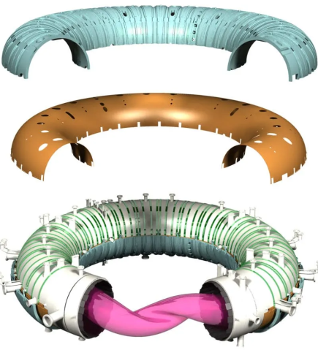
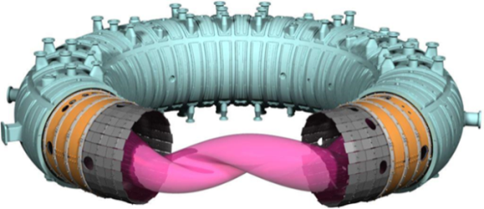
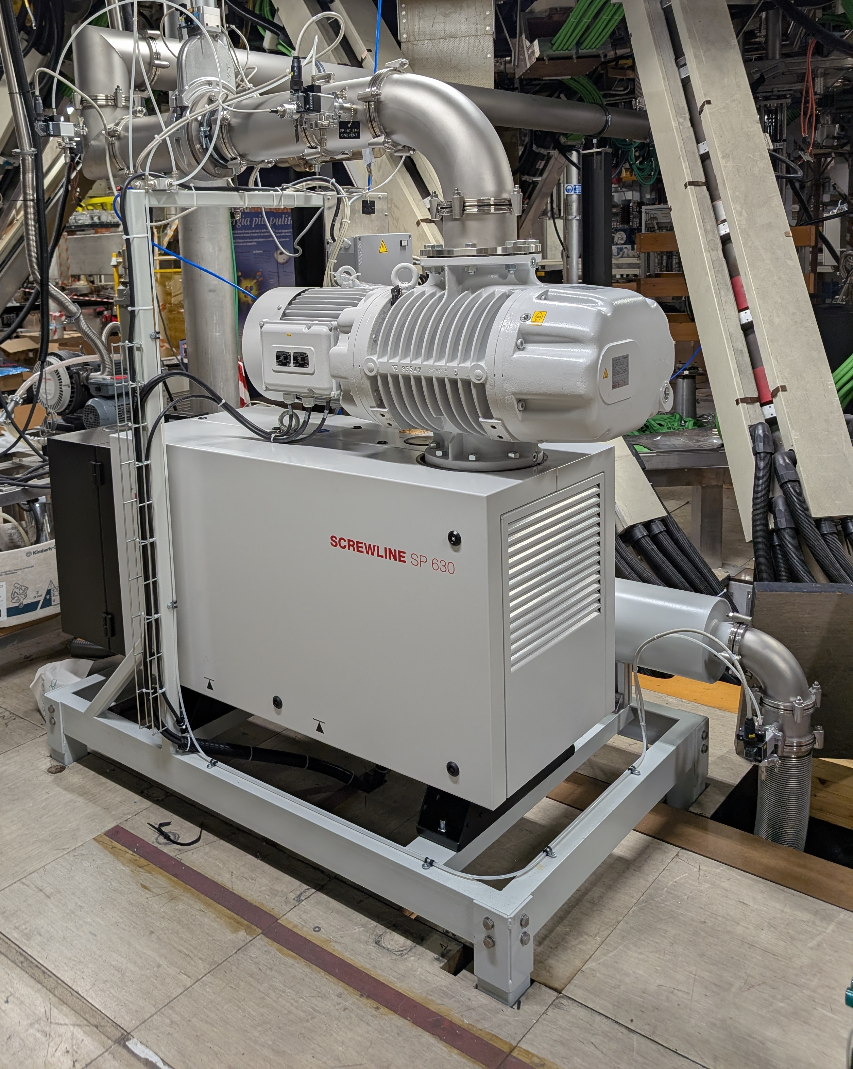
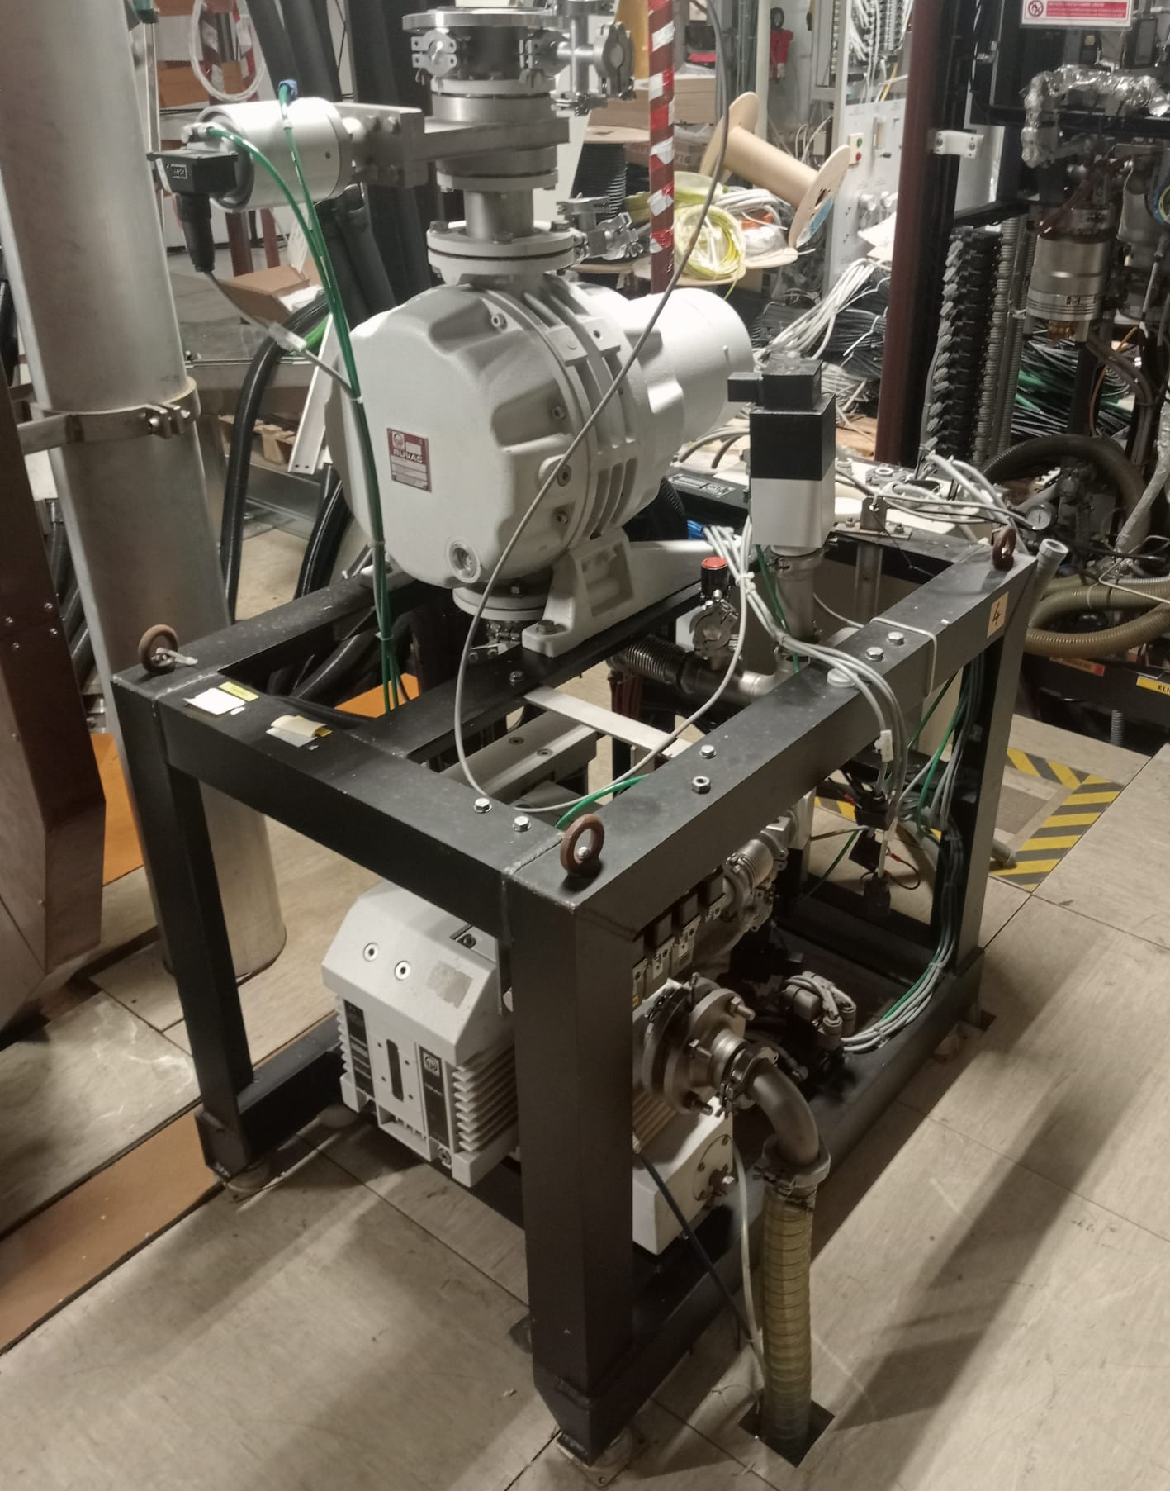
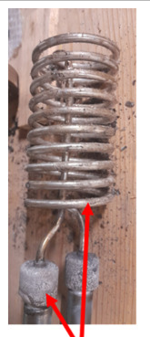
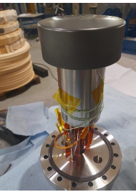
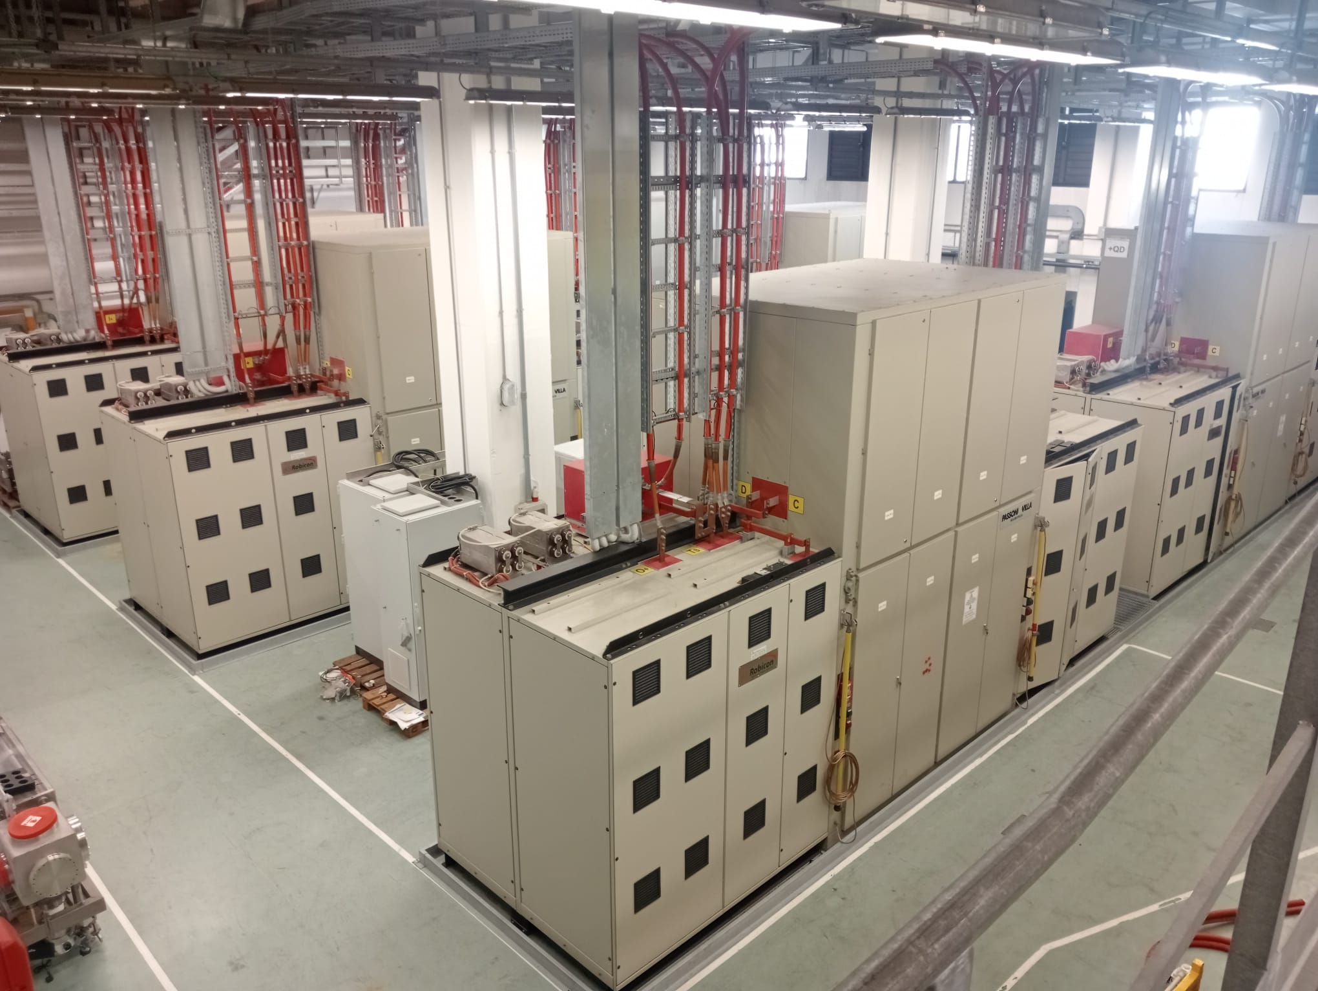
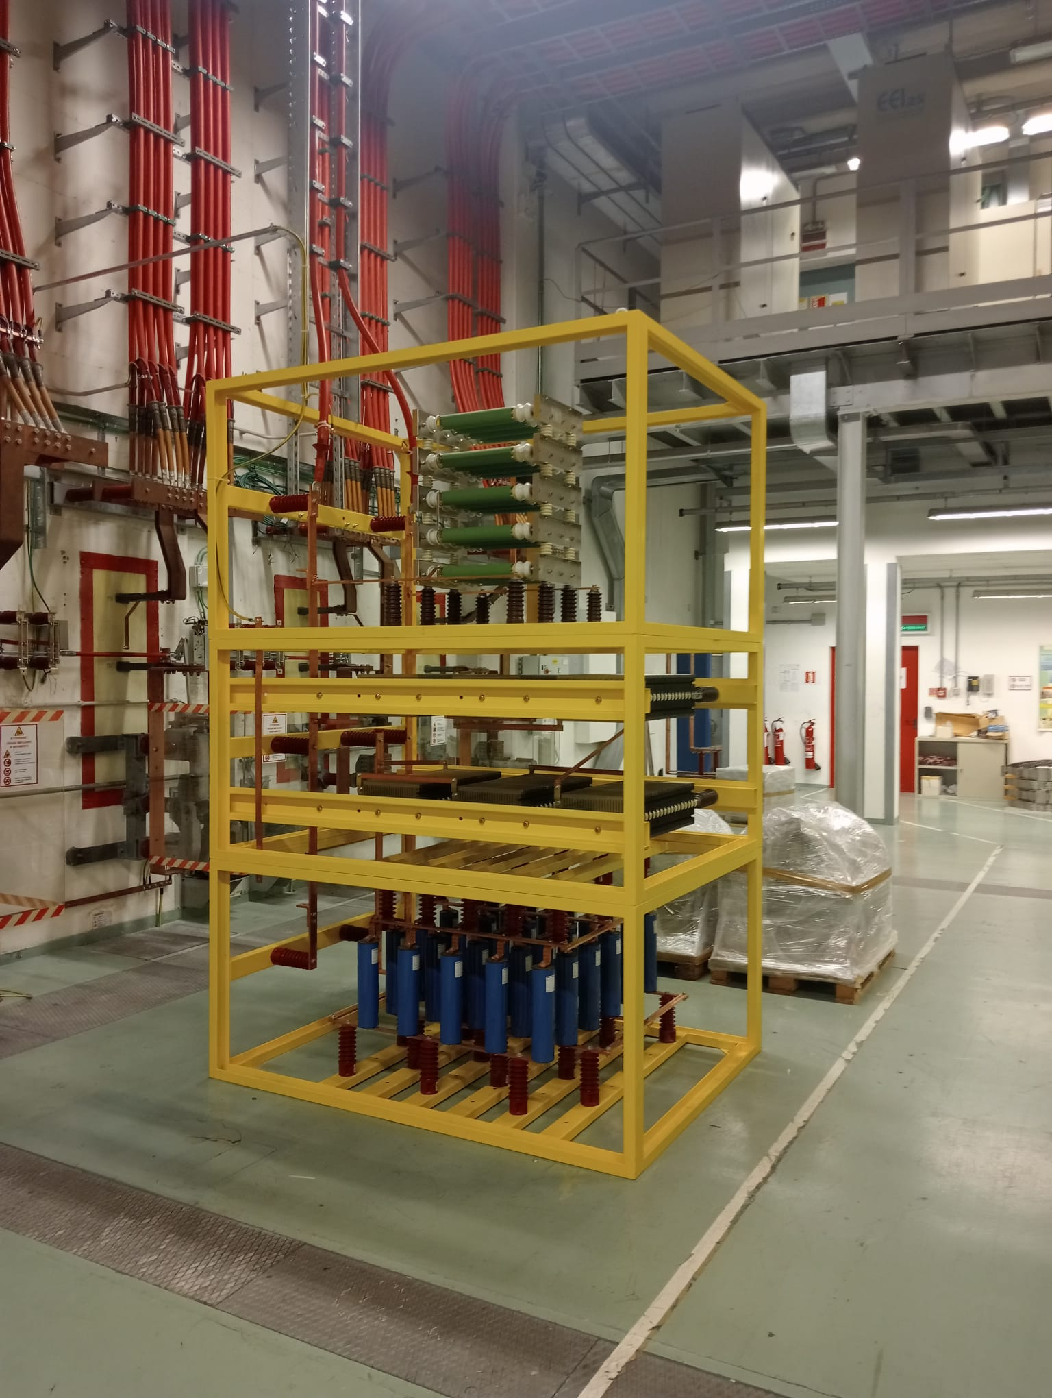
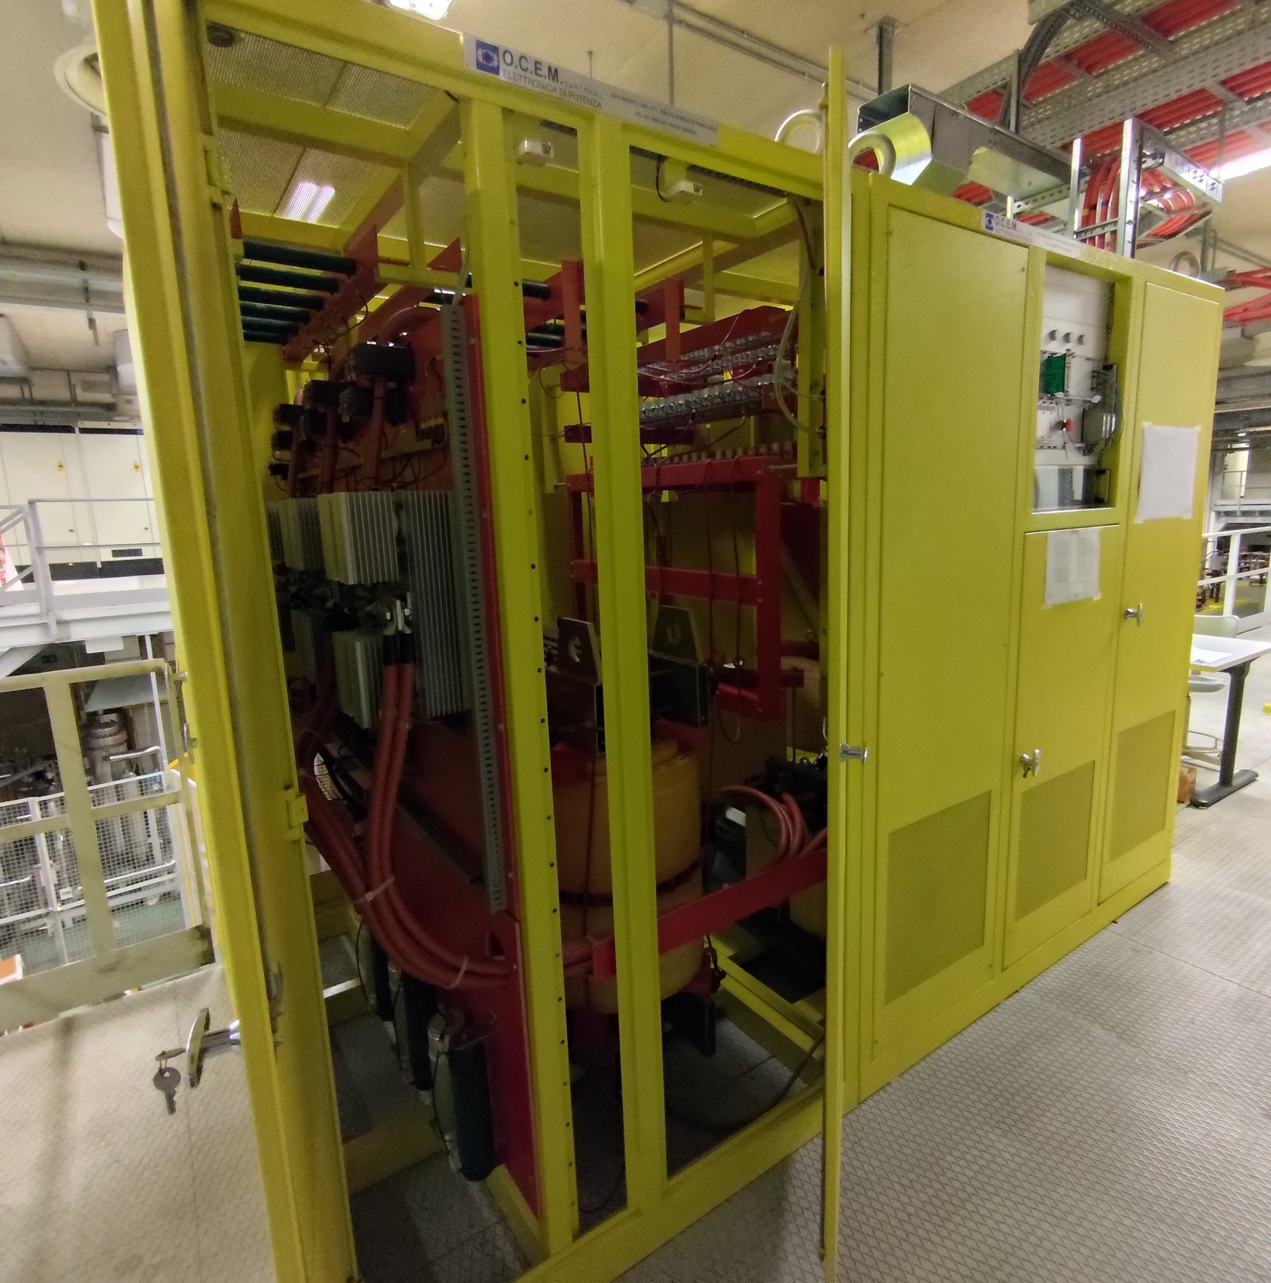
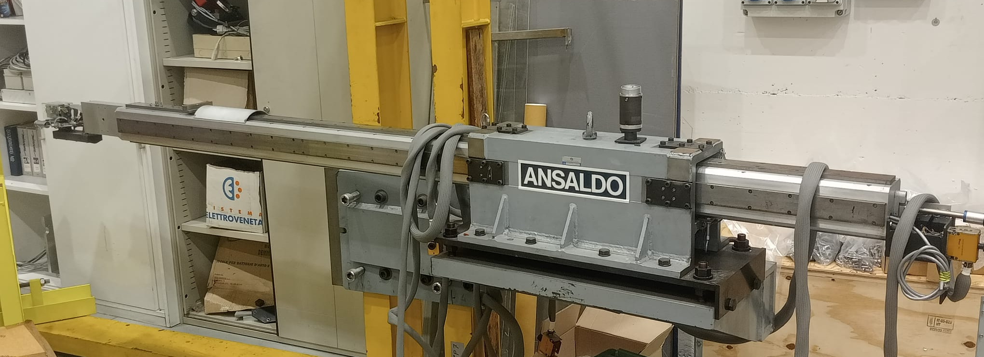
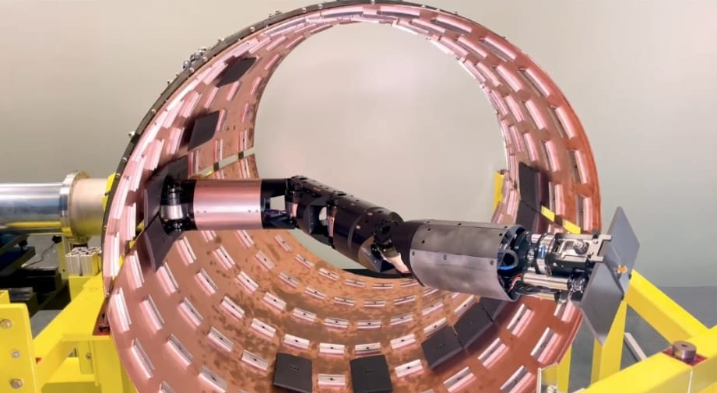
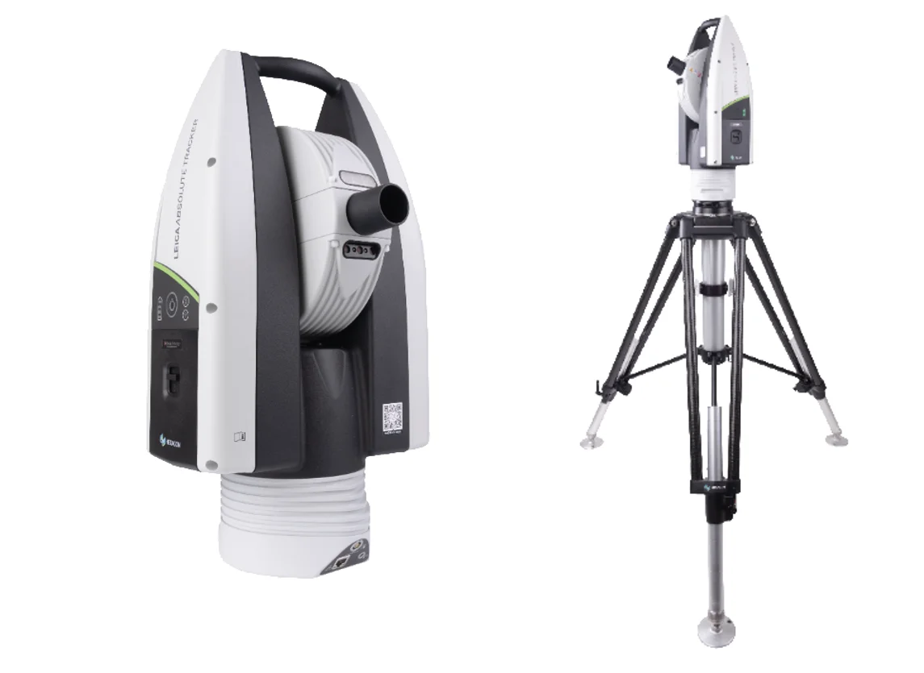
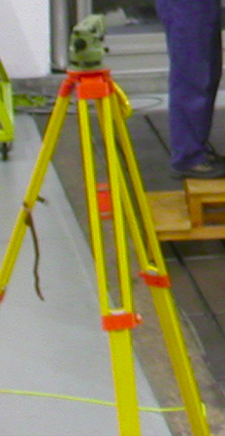
WP1: Plant System and Tools Revamp: A Short Overview
Toroidal complex
Gas and vacuum system
Glow discharge cleaning
Poloidal and toroidal Power supplies
Pulse discharge cleaning
Remote Handling
Metrology station
RFX
1992-1999
RFX-mod
2004-2015
RFX-mod2
2026-2036
Notes:
RFX-mod2 è, un esperimento di modifica del precedente RFX-mod avviato nel 2018 con finanziamento POR FESR 2014–2020 della Regione Veneto (progetto MIAIVO).
Grazie ai fondi PNRR del progetto NEFERTARI, RFX-mod2 sarà dotato di un sistema di diagnostiche e di controllo in tempo reale potenziati.
Il significativo aumento dei sensori installati comporterà un numero di segnali circa quattro volte superiore rispetto a RFX-mod.
La nuova infrastruttura RFX-mod2, in fase di rimontaggio al Consorzio RFX, consentirà di ampliare la comprensione della fisica dei plasmi sia nella configurazione RFP che tokamak a bassa corrente. Sotto potete vedere le foto del nuovo vessel e della shell con i cavi dei sensori e le prime tegole montate.
i sensori elettrostatici sono 236 e i segnali 532
Magnetici 1316 sensori, 1688 Real time signals, Rispetto a mod abbiamo fattore x 3 di sensori e x 4 di segnali magnetici disponibili in real time.
MIAIVO: Meccanica Innovativa e Additiva Integrata: il VenetO
Il POR FESR (Programma Operativo Regionale del Fondo Europeo di Sviluppo Regionale) è lo strumento strategico, cofinanziato dall'UE, utilizzato dalle Regioni italiane per promuovere la coesione economica, sociale e territoriale. Finanzia progetti su ricerca, innovazione, competitività delle PMI, transizione digitale ed ecologica per uno sviluppo intelligente e sostenibile. Finanziamento pari a 2 M€, per R&S, a fronte di 4,3 M€ di spesa prevista per il completamento delle modifiche.
L’Upgrade di RFX-mod2 comprende anche una nuova disposizione dei sensori magnetici, progettata specificamente per il funzionamento in modalità tokamak ohmico. Questo consentirà di completare gli studi sul controllo degli error fields, sulla mitigazione dei modi tearing e sulla prevenzione delle disruption, nonché sulla decorrelazione degli elettroni runaway mediante il sistema di controllo attivo.
IAEA 2025
L.Marrelli et al RFX-mod2 and the NEFERTARI project: a diffuse infrastructure for the study of magnetically confined plasmas for fusion
Il Consorzio RFX, grazie al progetto MIAIVO (Meccanica Innovativa e Additiva Integrata: il VenetO dalla ricerca alle opportunità nel mercato attuale e futuro), ha avuto la possibilità di iniziare i lavori di modifica migliorativa della macchina RFX-mod2.
RFX-mod2 è una delle principali macchine sperimentali presenti al Consorzio RFX e il più grande esperimento al mondo per lo studio della fisica dei plasmi in configurazione RFP.
MIAIVO è una concreta opportunità per creare una sinergia tra realizzazione di apparati per ricerca con prestazioni spinte e processi di innovazione industriale.
rendering delle modifiche migliorative
la scocca in rame di RFX-mod
operazioni di movimentazione della struttura meccanica di supporto di RFX-mod
Il progetto, avviato nel 2018 grazie ad un bando della Regione Veneto, nell’ambito del progetto POR FESR 2014-2020, è finalizzato a conseguire un sensibile aumento della propensione di investimento in in Ricerca industriale e Sviluppo sperimentale da parte delle imprese venete, ottenibile attraverso un consolidamento dei rapporti con il mondo della ricerca.
Grazie al finanziamento MIAIVO , pari a 2.040.540,00 €, a fronte di spese ammesse pari a 4.276.600,00 €, si è potuto avviare lo sviluppo delle tecnologie innovative richieste per eseguire le modifiche migliorative dell’impianto RFX-mod2 quali ad esempio: trattamento superficiale dei materiali, realizzazione di componenti per camere da vuoto con materiali polimerici ad alte prestazioni, realizzazione di componenti metallici mediante manifattura additiva.

Slide 3




WP1 activities
  CNR- Institute for Plasma Science and Technology
    A1: Vacuum, Gas injection and First Wall Conditioning Systems
    A2: Reconfiguration of Toroidal Circuit Power Supply
  University of Naples Federico II - DII
    A3: Remote Handling: VR simulator and training
      Presentation by Prof. Giuseppe Di Gironimo
  University of Padua - DII
    A4: Remote Handling: Control system and test facility
      Presentation by Prof. Giovanni Boschetti
Notes:
RFX-mod2 è, un esperimento di modifica del precedente RFX-mod avviato nel 2018 con finanziamento POR FESR 2014–2020 della Regione Veneto (progetto MIAIVO).
Grazie ai fondi PNRR del progetto NEFERTARI, RFX-mod2 sarà dotato di un sistema di diagnostiche e di controllo in tempo reale potenziati.
Il significativo aumento dei sensori installati comporterà un numero di segnali circa quattro volte superiore rispetto a RFX-mod.
La nuova infrastruttura RFX-mod2, in fase di rimontaggio al Consorzio RFX, consentirà di ampliare la comprensione della fisica dei plasmi sia nella configurazione RFP che tokamak a bassa corrente. Sotto potete vedere le foto del nuovo vessel e della shell con i cavi dei sensori e le prime tegole montate.
i sensori elettrostatici sono 236 e i segnali 532
Magnetici 1316 sensori, 1688 Real time signals, Rispetto a mod abbiamo fattore x 3 di sensori e x 4 di segnali magnetici disponibili in real time.
MIAIVO: Meccanica Innovativa e Additiva Integrata: il VenetO
Il POR FESR (Programma Operativo Regionale del Fondo Europeo di Sviluppo Regionale) è lo strumento strategico, cofinanziato dall'UE, utilizzato dalle Regioni italiane per promuovere la coesione economica, sociale e territoriale. Finanzia progetti su ricerca, innovazione, competitività delle PMI, transizione digitale ed ecologica per uno sviluppo intelligente e sostenibile. Finanziamento pari a 2 M€, per R&S, a fronte di 4,3 M€ di spesa prevista per il completamento delle modifiche.
L’Upgrade di RFX-mod2 comprende anche una nuova disposizione dei sensori magnetici, progettata specificamente per il funzionamento in modalità tokamak ohmico. Questo consentirà di completare gli studi sul controllo degli error fields, sulla mitigazione dei modi tearing e sulla prevenzione delle disruption, nonché sulla decorrelazione degli elettroni runaway mediante il sistema di controllo attivo.
IAEA 2025
L.Marrelli et al RFX-mod2 and the NEFERTARI project: a diffuse infrastructure for the study of magnetically confined plasmas for fusion
Il Consorzio RFX, grazie al progetto MIAIVO (Meccanica Innovativa e Additiva Integrata: il VenetO dalla ricerca alle opportunità nel mercato attuale e futuro), ha avuto la possibilità di iniziare i lavori di modifica migliorativa della macchina RFX-mod2.
RFX-mod2 è una delle principali macchine sperimentali presenti al Consorzio RFX e il più grande esperimento al mondo per lo studio della fisica dei plasmi in configurazione RFP.
MIAIVO è una concreta opportunità per creare una sinergia tra realizzazione di apparati per ricerca con prestazioni spinte e processi di innovazione industriale.
rendering delle modifiche migliorative
la scocca in rame di RFX-mod
operazioni di movimentazione della struttura meccanica di supporto di RFX-mod
Il progetto, avviato nel 2018 grazie ad un bando della Regione Veneto, nell’ambito del progetto POR FESR 2014-2020, è finalizzato a conseguire un sensibile aumento della propensione di investimento in in Ricerca industriale e Sviluppo sperimentale da parte delle imprese venete, ottenibile attraverso un consolidamento dei rapporti con il mondo della ricerca.
Grazie al finanziamento MIAIVO , pari a 2.040.540,00 €, a fronte di spese ammesse pari a 4.276.600,00 €, si è potuto avviare lo sviluppo delle tecnologie innovative richieste per eseguire le modifiche migliorative dell’impianto RFX-mod2 quali ad esempio: trattamento superficiale dei materiali, realizzazione di componenti per camere da vuoto con materiali polimerici ad alte prestazioni, realizzazione di componenti metallici mediante manifattura additiva.

Slide 4
WP1 in numbers
 | CNR-ISTP WP1: A1 – A2 | UNI-NA WP1: A3 | UNI-PD WP1: A4
Investment (M€) | 2.9 | 1.1 | 0.6
Intermediate Objectives | 10 | 6 | 5
Procurements | 12 | 2 | 7
Recruited personnel | 2 TD | 1 RTD 2 PhD | 1 RTD
WP1
Other WPx
With respect to entire NEFERTARI project
Notes:
RFX-mod2 è, un esperimento di modifica del precedente RFX-mod avviato nel 2018 con finanziamento POR FESR 2014–2020 della Regione Veneto (progetto MIAIVO).
Grazie ai fondi PNRR del progetto NEFERTARI, RFX-mod2 sarà dotato di un sistema di diagnostiche e di controllo in tempo reale potenziati.
Il significativo aumento dei sensori installati comporterà un numero di segnali circa quattro volte superiore rispetto a RFX-mod.
La nuova infrastruttura RFX-mod2, in fase di rimontaggio al Consorzio RFX, consentirà di ampliare la comprensione della fisica dei plasmi sia nella configurazione RFP che tokamak a bassa corrente. Sotto potete vedere le foto del nuovo vessel e della shell con i cavi dei sensori e le prime tegole montate.
i sensori elettrostatici sono 236 e i segnali 532
Magnetici 1316 sensori, 1688 Real time signals, Rispetto a mod abbiamo fattore x 3 di sensori e x 4 di segnali magnetici disponibili in real time.
MIAIVO: Meccanica Innovativa e Additiva Integrata: il VenetO
Il POR FESR (Programma Operativo Regionale del Fondo Europeo di Sviluppo Regionale) è lo strumento strategico, cofinanziato dall'UE, utilizzato dalle Regioni italiane per promuovere la coesione economica, sociale e territoriale. Finanzia progetti su ricerca, innovazione, competitività delle PMI, transizione digitale ed ecologica per uno sviluppo intelligente e sostenibile. Finanziamento pari a 2 M€, per R&S, a fronte di 4,3 M€ di spesa prevista per il completamento delle modifiche.
L’Upgrade di RFX-mod2 comprende anche una nuova disposizione dei sensori magnetici, progettata specificamente per il funzionamento in modalità tokamak ohmico. Questo consentirà di completare gli studi sul controllo degli error fields, sulla mitigazione dei modi tearing e sulla prevenzione delle disruption, nonché sulla decorrelazione degli elettroni runaway mediante il sistema di controllo attivo.
IAEA 2025
L.Marrelli et al RFX-mod2 and the NEFERTARI project: a diffuse infrastructure for the study of magnetically confined plasmas for fusion
Il Consorzio RFX, grazie al progetto MIAIVO (Meccanica Innovativa e Additiva Integrata: il VenetO dalla ricerca alle opportunità nel mercato attuale e futuro), ha avuto la possibilità di iniziare i lavori di modifica migliorativa della macchina RFX-mod2.
RFX-mod2 è una delle principali macchine sperimentali presenti al Consorzio RFX e il più grande esperimento al mondo per lo studio della fisica dei plasmi in configurazione RFP.
MIAIVO è una concreta opportunità per creare una sinergia tra realizzazione di apparati per ricerca con prestazioni spinte e processi di innovazione industriale.
rendering delle modifiche migliorative
la scocca in rame di RFX-mod
operazioni di movimentazione della struttura meccanica di supporto di RFX-mod
Il progetto, avviato nel 2018 grazie ad un bando della Regione Veneto, nell’ambito del progetto POR FESR 2014-2020, è finalizzato a conseguire un sensibile aumento della propensione di investimento in in Ricerca industriale e Sviluppo sperimentale da parte delle imprese venete, ottenibile attraverso un consolidamento dei rapporti con il mondo della ricerca.
Grazie al finanziamento MIAIVO , pari a 2.040.540,00 €, a fronte di spese ammesse pari a 4.276.600,00 €, si è potuto avviare lo sviluppo delle tecnologie innovative richieste per eseguire le modifiche migliorative dell’impianto RFX-mod2 quali ad esempio: trattamento superficiale dei materiali, realizzazione di componenti per camere da vuoto con materiali polimerici ad alte prestazioni, realizzazione di componenti metallici mediante manifattura additiva.

Slide 5
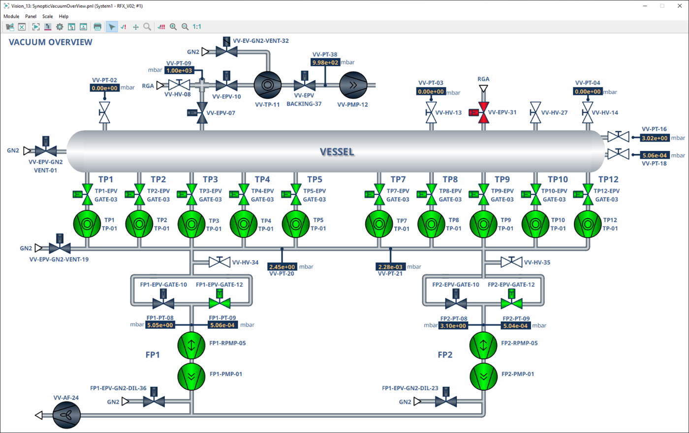
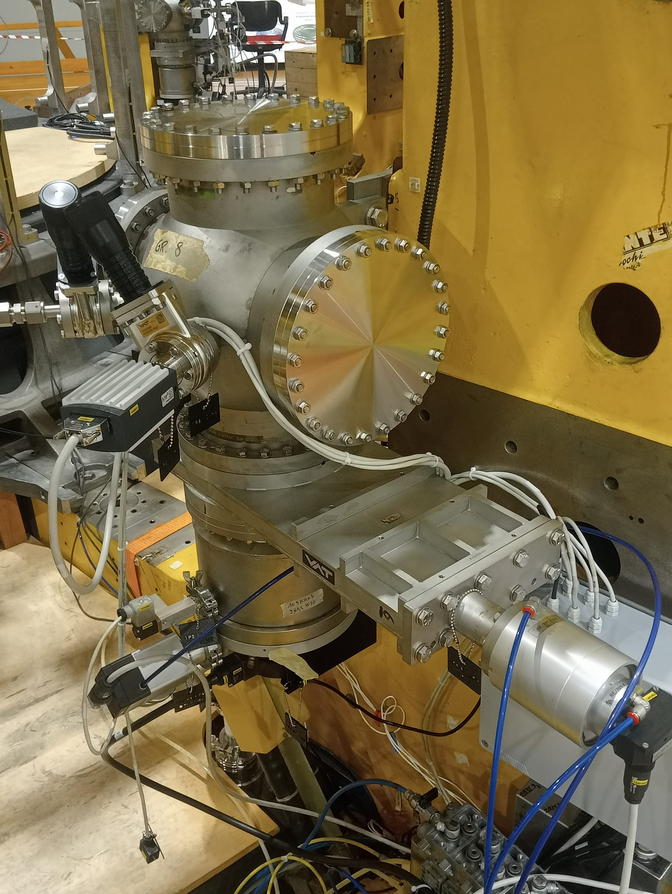
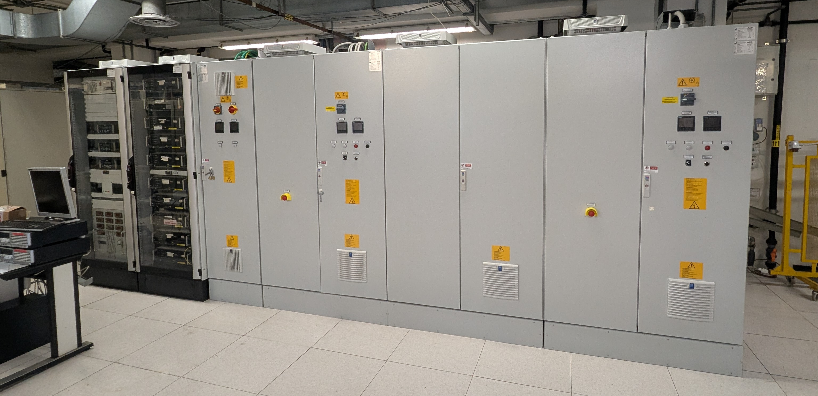
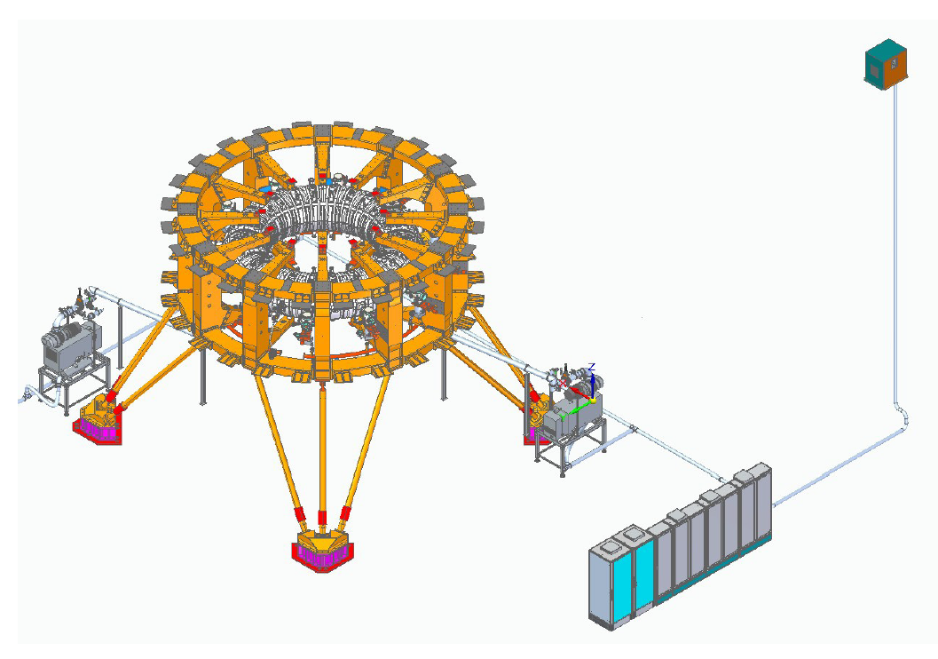
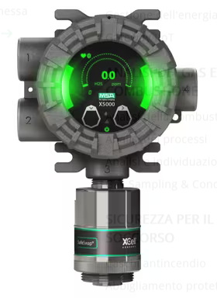
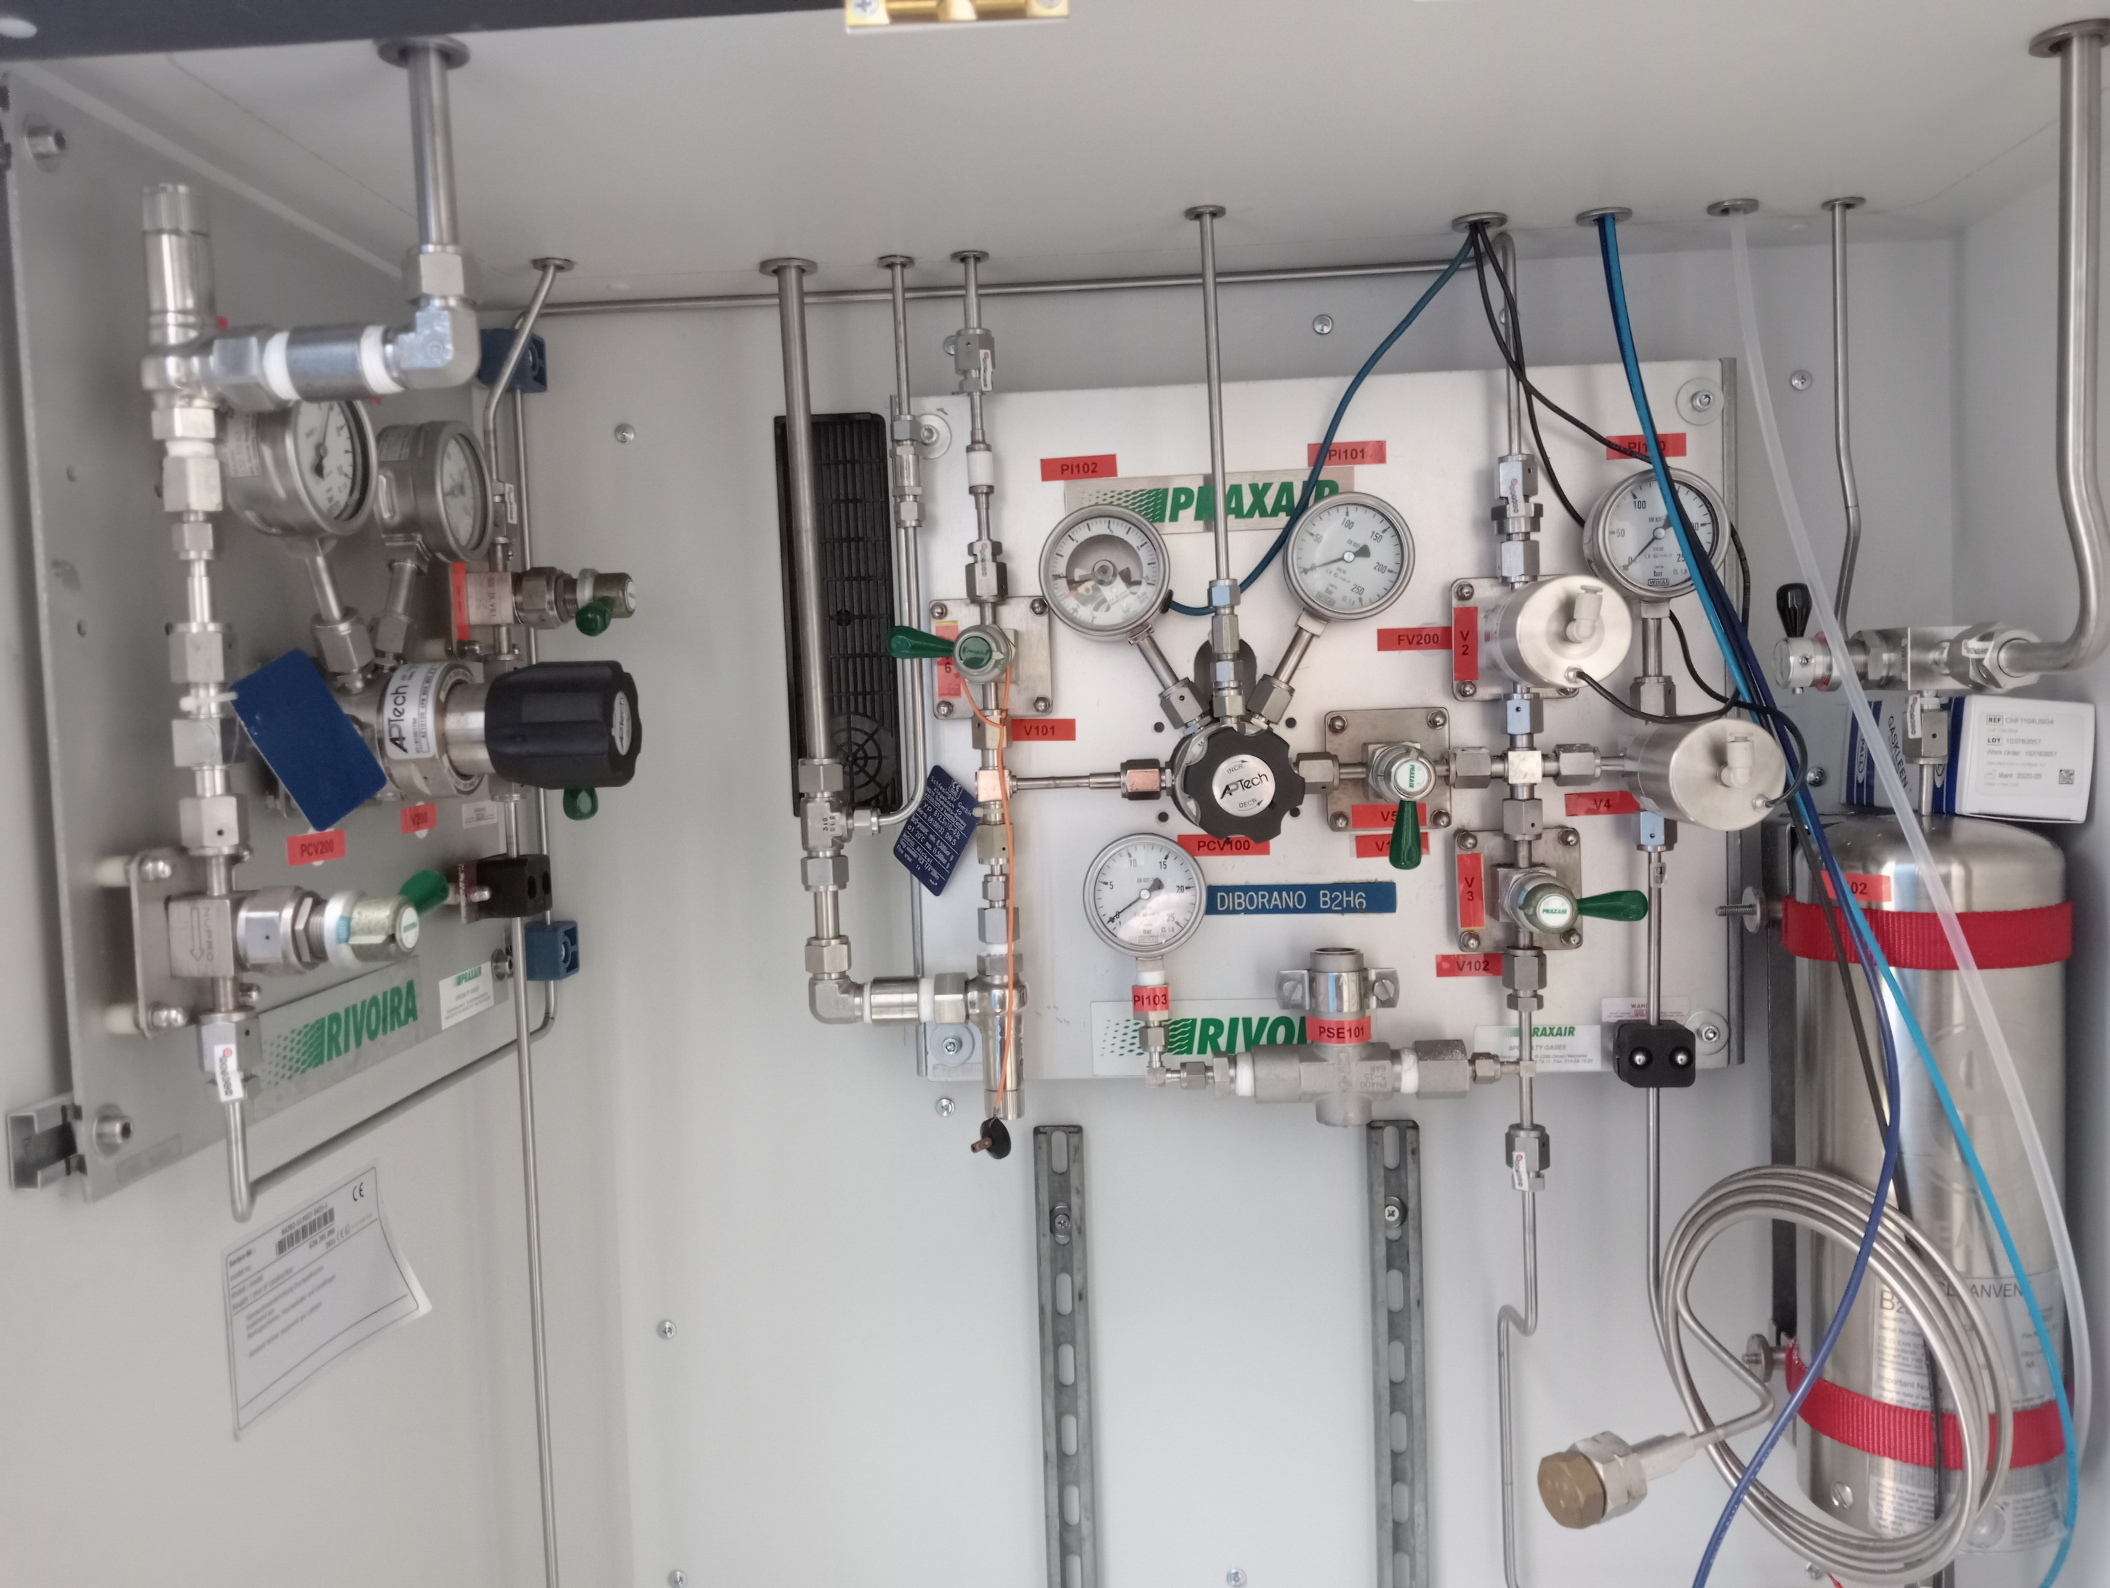


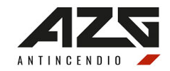
WP1-A1: Vacuum and Gas Injection system
Electrical and control cubicles
A new vacuum and gas injection system has been realized and consisting of:
n.2 forevacuum pumping system (NEW)
n.10 High vacuum group (existing)
Vacuum control system (NEW)
Gas distribution and injection control system (NEW)
Boronization control system (NEW)
Boronization gas injection system (revamp)
H2/O2 Gas detector (NEW)
HMI panel
High Vacuum Group
H2/O2 detector
RFX-mod2 supporting structure
Boronization gas injection system
Supplier
Forevacuum pump
Presentation by M. Zaupa: “Upgrade and Optimization of the Vacuum System for RFX-mod2 within the NEFERTARI Project”
Notes:
RFX-mod2 è, un esperimento di modifica del precedente RFX-mod avviato nel 2018 con finanziamento POR FESR 2014–2020 della Regione Veneto (progetto MIAIVO).
Grazie ai fondi PNRR del progetto NEFERTARI, RFX-mod2 sarà dotato di un sistema di diagnostiche e di controllo in tempo reale potenziati.
Il significativo aumento dei sensori installati comporterà un numero di segnali circa quattro volte superiore rispetto a RFX-mod.
La nuova infrastruttura RFX-mod2, in fase di rimontaggio al Consorzio RFX, consentirà di ampliare la comprensione della fisica dei plasmi sia nella configurazione RFP che tokamak a bassa corrente. Sotto potete vedere le foto del nuovo vessel e della shell con i cavi dei sensori e le prime tegole montate.
i sensori elettrostatici sono 236 e i segnali 532
Magnetici 1316 sensori, 1688 Real time signals, Rispetto a mod abbiamo fattore x 3 di sensori e x 4 di segnali magnetici disponibili in real time.
MIAIVO: Meccanica Innovativa e Additiva Integrata: il VenetO
Il POR FESR (Programma Operativo Regionale del Fondo Europeo di Sviluppo Regionale) è lo strumento strategico, cofinanziato dall'UE, utilizzato dalle Regioni italiane per promuovere la coesione economica, sociale e territoriale. Finanzia progetti su ricerca, innovazione, competitività delle PMI, transizione digitale ed ecologica per uno sviluppo intelligente e sostenibile. Finanziamento pari a 2 M€, per R&S, a fronte di 4,3 M€ di spesa prevista per il completamento delle modifiche.
L’Upgrade di RFX-mod2 comprende anche una nuova disposizione dei sensori magnetici, progettata specificamente per il funzionamento in modalità tokamak ohmico. Questo consentirà di completare gli studi sul controllo degli error fields, sulla mitigazione dei modi tearing e sulla prevenzione delle disruption, nonché sulla decorrelazione degli elettroni runaway mediante il sistema di controllo attivo.
IAEA 2025
L.Marrelli et al RFX-mod2 and the NEFERTARI project: a diffuse infrastructure for the study of magnetically confined plasmas for fusion
Il Consorzio RFX, grazie al progetto MIAIVO (Meccanica Innovativa e Additiva Integrata: il VenetO dalla ricerca alle opportunità nel mercato attuale e futuro), ha avuto la possibilità di iniziare i lavori di modifica migliorativa della macchina RFX-mod2.
RFX-mod2 è una delle principali macchine sperimentali presenti al Consorzio RFX e il più grande esperimento al mondo per lo studio della fisica dei plasmi in configurazione RFP.
MIAIVO è una concreta opportunità per creare una sinergia tra realizzazione di apparati per ricerca con prestazioni spinte e processi di innovazione industriale.
rendering delle modifiche migliorative
la scocca in rame di RFX-mod
operazioni di movimentazione della struttura meccanica di supporto di RFX-mod
Il progetto, avviato nel 2018 grazie ad un bando della Regione Veneto, nell’ambito del progetto POR FESR 2014-2020, è finalizzato a conseguire un sensibile aumento della propensione di investimento in in Ricerca industriale e Sviluppo sperimentale da parte delle imprese venete, ottenibile attraverso un consolidamento dei rapporti con il mondo della ricerca.
Grazie al finanziamento MIAIVO , pari a 2.040.540,00 €, a fronte di spese ammesse pari a 4.276.600,00 €, si è potuto avviare lo sviluppo delle tecnologie innovative richieste per eseguire le modifiche migliorative dell’impianto RFX-mod2 quali ad esempio: trattamento superficiale dei materiali, realizzazione di componenti per camere da vuoto con materiali polimerici ad alte prestazioni, realizzazione di componenti metallici mediante manifattura additiva.

Slide 6
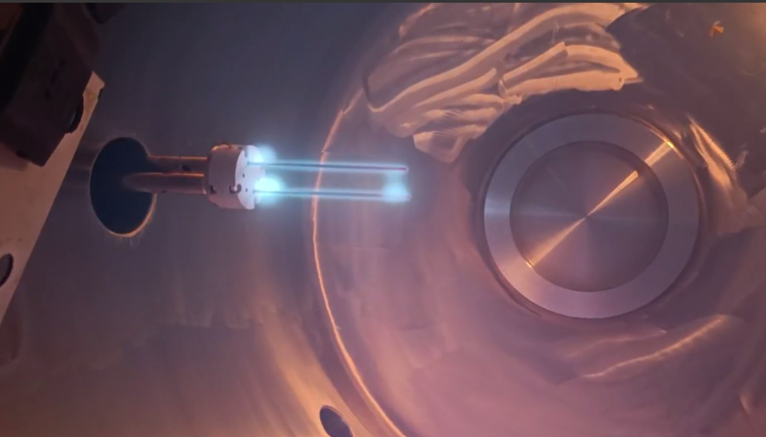
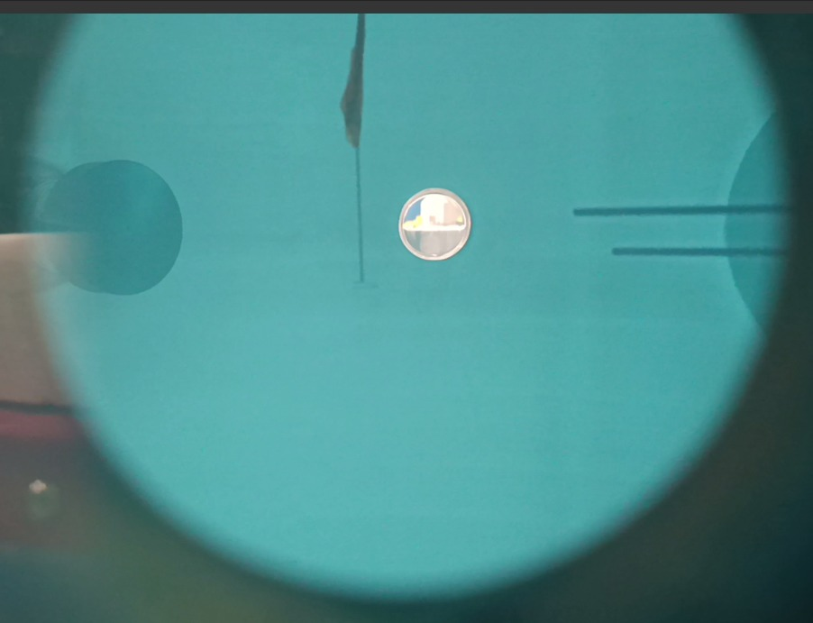
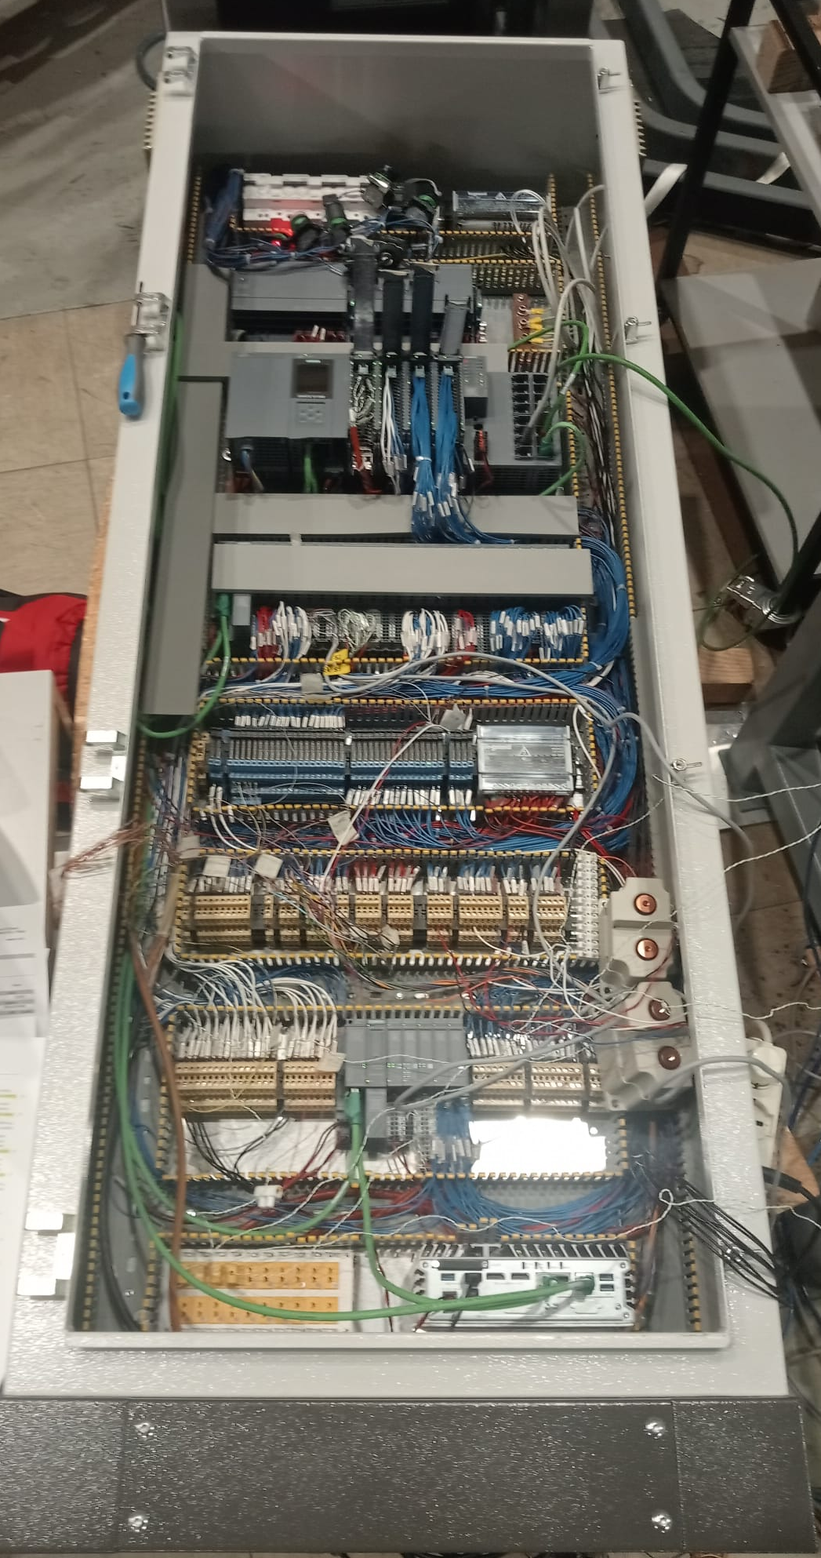




WP1-A1: Glow Discharge Cleaning System
Glow Discharge Cleaning (GDC) is used in fusion devices to clean the inner walls of the vacuum chamber. It removes impurities like oxygen, carbon, and water that would otherwise contaminate the plasma.
The upgrade of the system consists in:
New fixing electrodes
New movable electrodes
New control system
New movable electrodes
Supplier
Fixed electrode
Movable electrode
GDC plasma
New fixed electrodes
Control system cubicle
Presentation by M. Fadone: “Glow Discharge cleaning efficiency analyses in view of RFX-mod2 operation”
Notes:
RFX-mod2 è, un esperimento di modifica del precedente RFX-mod avviato nel 2018 con finanziamento POR FESR 2014–2020 della Regione Veneto (progetto MIAIVO).
Grazie ai fondi PNRR del progetto NEFERTARI, RFX-mod2 sarà dotato di un sistema di diagnostiche e di controllo in tempo reale potenziati.
Il significativo aumento dei sensori installati comporterà un numero di segnali circa quattro volte superiore rispetto a RFX-mod.
La nuova infrastruttura RFX-mod2, in fase di rimontaggio al Consorzio RFX, consentirà di ampliare la comprensione della fisica dei plasmi sia nella configurazione RFP che tokamak a bassa corrente. Sotto potete vedere le foto del nuovo vessel e della shell con i cavi dei sensori e le prime tegole montate.
i sensori elettrostatici sono 236 e i segnali 532
Magnetici 1316 sensori, 1688 Real time signals, Rispetto a mod abbiamo fattore x 3 di sensori e x 4 di segnali magnetici disponibili in real time.
MIAIVO: Meccanica Innovativa e Additiva Integrata: il VenetO
Il POR FESR (Programma Operativo Regionale del Fondo Europeo di Sviluppo Regionale) è lo strumento strategico, cofinanziato dall'UE, utilizzato dalle Regioni italiane per promuovere la coesione economica, sociale e territoriale. Finanzia progetti su ricerca, innovazione, competitività delle PMI, transizione digitale ed ecologica per uno sviluppo intelligente e sostenibile. Finanziamento pari a 2 M€, per R&S, a fronte di 4,3 M€ di spesa prevista per il completamento delle modifiche.
L’Upgrade di RFX-mod2 comprende anche una nuova disposizione dei sensori magnetici, progettata specificamente per il funzionamento in modalità tokamak ohmico. Questo consentirà di completare gli studi sul controllo degli error fields, sulla mitigazione dei modi tearing e sulla prevenzione delle disruption, nonché sulla decorrelazione degli elettroni runaway mediante il sistema di controllo attivo.
IAEA 2025
L.Marrelli et al RFX-mod2 and the NEFERTARI project: a diffuse infrastructure for the study of magnetically confined plasmas for fusion
Il Consorzio RFX, grazie al progetto MIAIVO (Meccanica Innovativa e Additiva Integrata: il VenetO dalla ricerca alle opportunità nel mercato attuale e futuro), ha avuto la possibilità di iniziare i lavori di modifica migliorativa della macchina RFX-mod2.
RFX-mod2 è una delle principali macchine sperimentali presenti al Consorzio RFX e il più grande esperimento al mondo per lo studio della fisica dei plasmi in configurazione RFP.
MIAIVO è una concreta opportunità per creare una sinergia tra realizzazione di apparati per ricerca con prestazioni spinte e processi di innovazione industriale.
rendering delle modifiche migliorative
la scocca in rame di RFX-mod
operazioni di movimentazione della struttura meccanica di supporto di RFX-mod
Il progetto, avviato nel 2018 grazie ad un bando della Regione Veneto, nell’ambito del progetto POR FESR 2014-2020, è finalizzato a conseguire un sensibile aumento della propensione di investimento in in Ricerca industriale e Sviluppo sperimentale da parte delle imprese venete, ottenibile attraverso un consolidamento dei rapporti con il mondo della ricerca.
Grazie al finanziamento MIAIVO , pari a 2.040.540,00 €, a fronte di spese ammesse pari a 4.276.600,00 €, si è potuto avviare lo sviluppo delle tecnologie innovative richieste per eseguire le modifiche migliorative dell’impianto RFX-mod2 quali ad esempio: trattamento superficiale dei materiali, realizzazione di componenti per camere da vuoto con materiali polimerici ad alte prestazioni, realizzazione di componenti metallici mediante manifattura additiva.

Slide 7
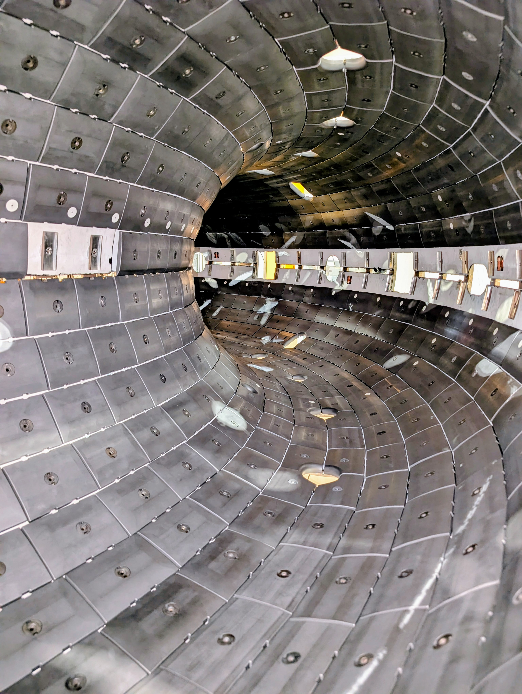
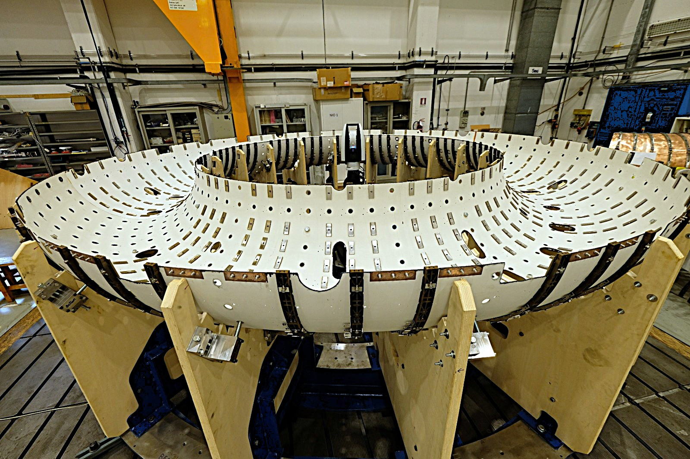

WP1-A1: Metrology station
Graphite first wall
High-Precision 3D Metrology: Absolute Laser Tracker
Enabled accurate assembly of the new machine boundary of RFX-mod2:
  Installation and alignment of plasma-facing graphite tiles
  Installation of the conductive stabilizing shell with fixing rings
  Pre-assembly of shell with the vacuum vessel
System also used for installation & alignment of new diagnostics (acquired within NEFERTARI project)
RFX-mod2 Stabilizing shell assembly
Supplier
Laser traker AT500
Notes:
RFX-mod2 è, un esperimento di modifica del precedente RFX-mod avviato nel 2018 con finanziamento POR FESR 2014–2020 della Regione Veneto (progetto MIAIVO).
Grazie ai fondi PNRR del progetto NEFERTARI, RFX-mod2 sarà dotato di un sistema di diagnostiche e di controllo in tempo reale potenziati.
Il significativo aumento dei sensori installati comporterà un numero di segnali circa quattro volte superiore rispetto a RFX-mod.
La nuova infrastruttura RFX-mod2, in fase di rimontaggio al Consorzio RFX, consentirà di ampliare la comprensione della fisica dei plasmi sia nella configurazione RFP che tokamak a bassa corrente. Sotto potete vedere le foto del nuovo vessel e della shell con i cavi dei sensori e le prime tegole montate.
i sensori elettrostatici sono 236 e i segnali 532
Magnetici 1316 sensori, 1688 Real time signals, Rispetto a mod abbiamo fattore x 3 di sensori e x 4 di segnali magnetici disponibili in real time.
MIAIVO: Meccanica Innovativa e Additiva Integrata: il VenetO
Il POR FESR (Programma Operativo Regionale del Fondo Europeo di Sviluppo Regionale) è lo strumento strategico, cofinanziato dall'UE, utilizzato dalle Regioni italiane per promuovere la coesione economica, sociale e territoriale. Finanzia progetti su ricerca, innovazione, competitività delle PMI, transizione digitale ed ecologica per uno sviluppo intelligente e sostenibile. Finanziamento pari a 2 M€, per R&S, a fronte di 4,3 M€ di spesa prevista per il completamento delle modifiche.
L’Upgrade di RFX-mod2 comprende anche una nuova disposizione dei sensori magnetici, progettata specificamente per il funzionamento in modalità tokamak ohmico. Questo consentirà di completare gli studi sul controllo degli error fields, sulla mitigazione dei modi tearing e sulla prevenzione delle disruption, nonché sulla decorrelazione degli elettroni runaway mediante il sistema di controllo attivo.
IAEA 2025
L.Marrelli et al RFX-mod2 and the NEFERTARI project: a diffuse infrastructure for the study of magnetically confined plasmas for fusion
Il Consorzio RFX, grazie al progetto MIAIVO (Meccanica Innovativa e Additiva Integrata: il VenetO dalla ricerca alle opportunità nel mercato attuale e futuro), ha avuto la possibilità di iniziare i lavori di modifica migliorativa della macchina RFX-mod2.
RFX-mod2 è una delle principali macchine sperimentali presenti al Consorzio RFX e il più grande esperimento al mondo per lo studio della fisica dei plasmi in configurazione RFP.
MIAIVO è una concreta opportunità per creare una sinergia tra realizzazione di apparati per ricerca con prestazioni spinte e processi di innovazione industriale.
rendering delle modifiche migliorative
la scocca in rame di RFX-mod
operazioni di movimentazione della struttura meccanica di supporto di RFX-mod
Il progetto, avviato nel 2018 grazie ad un bando della Regione Veneto, nell’ambito del progetto POR FESR 2014-2020, è finalizzato a conseguire un sensibile aumento della propensione di investimento in in Ricerca industriale e Sviluppo sperimentale da parte delle imprese venete, ottenibile attraverso un consolidamento dei rapporti con il mondo della ricerca.
Grazie al finanziamento MIAIVO , pari a 2.040.540,00 €, a fronte di spese ammesse pari a 4.276.600,00 €, si è potuto avviare lo sviluppo delle tecnologie innovative richieste per eseguire le modifiche migliorative dell’impianto RFX-mod2 quali ad esempio: trattamento superficiale dei materiali, realizzazione di componenti per camere da vuoto con materiali polimerici ad alte prestazioni, realizzazione di componenti metallici mediante manifattura additiva.

Slide 8
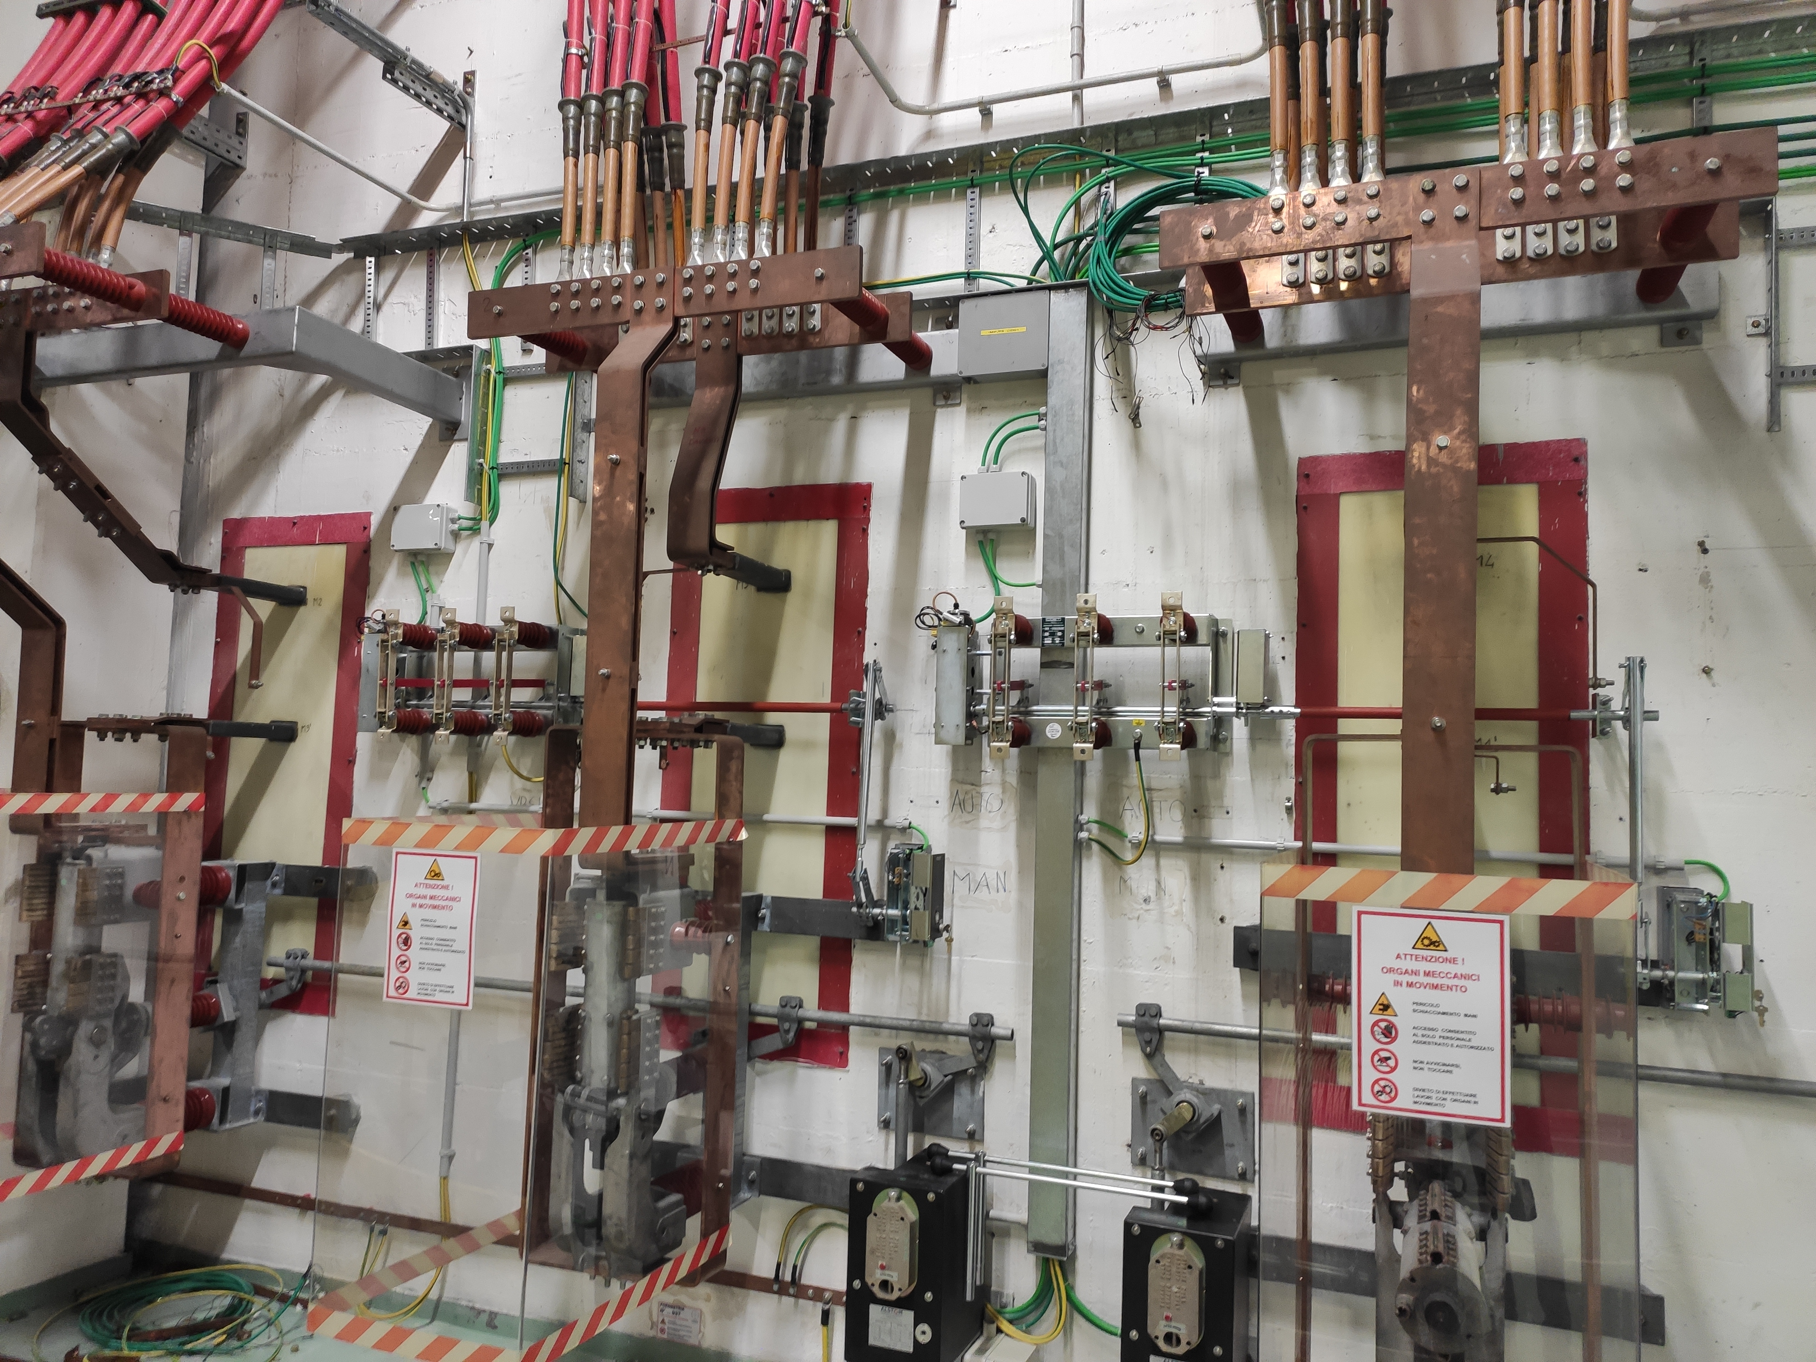
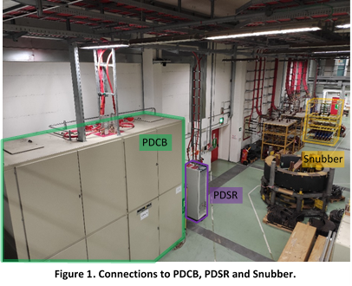

WP1-A2: Pulse Discharge Cleaning system
RFX-mod: First wall conditioning by baking system (heating through eddy currents in vacuum vessel, electrically continuous)
RFX-mod2: New vacuum vessel makes baking ineffective (insulating gaps) → Pulse Discharge Cleaning (PDC) used instead
PDC system: Built in 2000; not modernized or commissioned → major upgrades required
Major upgrades include:
Snubber circuit
New medium voltage disconnectors
New medium voltage cable connecting different parts of the plant
The new medium-voltage disconnectors, needed to isolate the PDC power supplies from the magnets during normal experimental operation
The snubber circuit to reduce the voltage derivative on the magnetizing magnet of RFX-mod2 used for PDC operation
PDCB power supplies and MV cables
Supplier
Presentation by F. Santoro: “Integration of the Pulse Discharge Cleaning system in RFX-mod2”
Notes:
RFX-mod2 è, un esperimento di modifica del precedente RFX-mod avviato nel 2018 con finanziamento POR FESR 2014–2020 della Regione Veneto (progetto MIAIVO).
Grazie ai fondi PNRR del progetto NEFERTARI, RFX-mod2 sarà dotato di un sistema di diagnostiche e di controllo in tempo reale potenziati.
Il significativo aumento dei sensori installati comporterà un numero di segnali circa quattro volte superiore rispetto a RFX-mod.
La nuova infrastruttura RFX-mod2, in fase di rimontaggio al Consorzio RFX, consentirà di ampliare la comprensione della fisica dei plasmi sia nella configurazione RFP che tokamak a bassa corrente. Sotto potete vedere le foto del nuovo vessel e della shell con i cavi dei sensori e le prime tegole montate.
i sensori elettrostatici sono 236 e i segnali 532
Magnetici 1316 sensori, 1688 Real time signals, Rispetto a mod abbiamo fattore x 3 di sensori e x 4 di segnali magnetici disponibili in real time.
MIAIVO: Meccanica Innovativa e Additiva Integrata: il VenetO
Il POR FESR (Programma Operativo Regionale del Fondo Europeo di Sviluppo Regionale) è lo strumento strategico, cofinanziato dall'UE, utilizzato dalle Regioni italiane per promuovere la coesione economica, sociale e territoriale. Finanzia progetti su ricerca, innovazione, competitività delle PMI, transizione digitale ed ecologica per uno sviluppo intelligente e sostenibile. Finanziamento pari a 2 M€, per R&S, a fronte di 4,3 M€ di spesa prevista per il completamento delle modifiche.
L’Upgrade di RFX-mod2 comprende anche una nuova disposizione dei sensori magnetici, progettata specificamente per il funzionamento in modalità tokamak ohmico. Questo consentirà di completare gli studi sul controllo degli error fields, sulla mitigazione dei modi tearing e sulla prevenzione delle disruption, nonché sulla decorrelazione degli elettroni runaway mediante il sistema di controllo attivo.
IAEA 2025
L.Marrelli et al RFX-mod2 and the NEFERTARI project: a diffuse infrastructure for the study of magnetically confined plasmas for fusion
Il Consorzio RFX, grazie al progetto MIAIVO (Meccanica Innovativa e Additiva Integrata: il VenetO dalla ricerca alle opportunità nel mercato attuale e futuro), ha avuto la possibilità di iniziare i lavori di modifica migliorativa della macchina RFX-mod2.
RFX-mod2 è una delle principali macchine sperimentali presenti al Consorzio RFX e il più grande esperimento al mondo per lo studio della fisica dei plasmi in configurazione RFP.
MIAIVO è una concreta opportunità per creare una sinergia tra realizzazione di apparati per ricerca con prestazioni spinte e processi di innovazione industriale.
rendering delle modifiche migliorative
la scocca in rame di RFX-mod
operazioni di movimentazione della struttura meccanica di supporto di RFX-mod
Il progetto, avviato nel 2018 grazie ad un bando della Regione Veneto, nell’ambito del progetto POR FESR 2014-2020, è finalizzato a conseguire un sensibile aumento della propensione di investimento in in Ricerca industriale e Sviluppo sperimentale da parte delle imprese venete, ottenibile attraverso un consolidamento dei rapporti con il mondo della ricerca.
Grazie al finanziamento MIAIVO , pari a 2.040.540,00 €, a fronte di spese ammesse pari a 4.276.600,00 €, si è potuto avviare lo sviluppo delle tecnologie innovative richieste per eseguire le modifiche migliorative dell’impianto RFX-mod2 quali ad esempio: trattamento superficiale dei materiali, realizzazione di componenti per camere da vuoto con materiali polimerici ad alte prestazioni, realizzazione di componenti metallici mediante manifattura additiva.

Slide 9
Thank you for your attention
Notes:
RFX-mod2 è, un esperimento di modifica del precedente RFX-mod avviato nel 2018 con finanziamento POR FESR 2014–2020 della Regione Veneto (progetto MIAIVO).
Grazie ai fondi PNRR del progetto NEFERTARI, RFX-mod2 sarà dotato di un sistema di diagnostiche e di controllo in tempo reale potenziati.
Il significativo aumento dei sensori installati comporterà un numero di segnali circa quattro volte superiore rispetto a RFX-mod.
La nuova infrastruttura RFX-mod2, in fase di rimontaggio al Consorzio RFX, consentirà di ampliare la comprensione della fisica dei plasmi sia nella configurazione RFP che tokamak a bassa corrente. Sotto potete vedere le foto del nuovo vessel e della shell con i cavi dei sensori e le prime tegole montate.
i sensori elettrostatici sono 236 e i segnali 532
Magnetici 1316 sensori, 1688 Real time signals, Rispetto a mod abbiamo fattore x 3 di sensori e x 4 di segnali magnetici disponibili in real time.
MIAIVO: Meccanica Innovativa e Additiva Integrata: il VenetO
Il POR FESR (Programma Operativo Regionale del Fondo Europeo di Sviluppo Regionale) è lo strumento strategico, cofinanziato dall'UE, utilizzato dalle Regioni italiane per promuovere la coesione economica, sociale e territoriale. Finanzia progetti su ricerca, innovazione, competitività delle PMI, transizione digitale ed ecologica per uno sviluppo intelligente e sostenibile. Finanziamento pari a 2 M€, per R&S, a fronte di 4,3 M€ di spesa prevista per il completamento delle modifiche.
L’Upgrade di RFX-mod2 comprende anche una nuova disposizione dei sensori magnetici, progettata specificamente per il funzionamento in modalità tokamak ohmico. Questo consentirà di completare gli studi sul controllo degli error fields, sulla mitigazione dei modi tearing e sulla prevenzione delle disruption, nonché sulla decorrelazione degli elettroni runaway mediante il sistema di controllo attivo.
IAEA 2025
L.Marrelli et al RFX-mod2 and the NEFERTARI project: a diffuse infrastructure for the study of magnetically confined plasmas for fusion
Il Consorzio RFX, grazie al progetto MIAIVO (Meccanica Innovativa e Additiva Integrata: il VenetO dalla ricerca alle opportunità nel mercato attuale e futuro), ha avuto la possibilità di iniziare i lavori di modifica migliorativa della macchina RFX-mod2.
RFX-mod2 è una delle principali macchine sperimentali presenti al Consorzio RFX e il più grande esperimento al mondo per lo studio della fisica dei plasmi in configurazione RFP.
MIAIVO è una concreta opportunità per creare una sinergia tra realizzazione di apparati per ricerca con prestazioni spinte e processi di innovazione industriale.
rendering delle modifiche migliorative
la scocca in rame di RFX-mod
operazioni di movimentazione della struttura meccanica di supporto di RFX-mod
Il progetto, avviato nel 2018 grazie ad un bando della Regione Veneto, nell’ambito del progetto POR FESR 2014-2020, è finalizzato a conseguire un sensibile aumento della propensione di investimento in in Ricerca industriale e Sviluppo sperimentale da parte delle imprese venete, ottenibile attraverso un consolidamento dei rapporti con il mondo della ricerca.
Grazie al finanziamento MIAIVO , pari a 2.040.540,00 €, a fronte di spese ammesse pari a 4.276.600,00 €, si è potuto avviare lo sviluppo delle tecnologie innovative richieste per eseguire le modifiche migliorative dell’impianto RFX-mod2 quali ad esempio: trattamento superficiale dei materiali, realizzazione di componenti per camere da vuoto con materiali polimerici ad alte prestazioni, realizzazione di componenti metallici mediante manifattura additiva.

